Slide 1
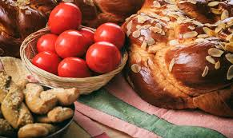
Τα ήθη και τα έθιμα του Πάσχα στην Ελλάδα
Αρετή Αναστασίου
Τμήμα Α2
Εργασία στο μάθημα των Θρησκευτικών

Slide 2
Τα ήθη και τα έθιμα του Πάσχα στην Ελλάδα (2/2)
Πάσχα ονομάζεται η μεγάλη γιορτή του χριστιανισμού και του Ιούδα. Στον ιουδαϊσμό καθιερώθηκε ως η ανάμνηση της εξόδου , που ελευθέρωσε τους εβραίους από την αιγυπτιακή δουλεία . μεταγενέστερα υιοθετήθηκε ως εορτασμός από τους χριστιανούς αναφορικά με τον Πάσχα ονομάζεται η μεγάλη γιορτή του χριστιανισμού και του ιουδαϊσμού.

Slide 3
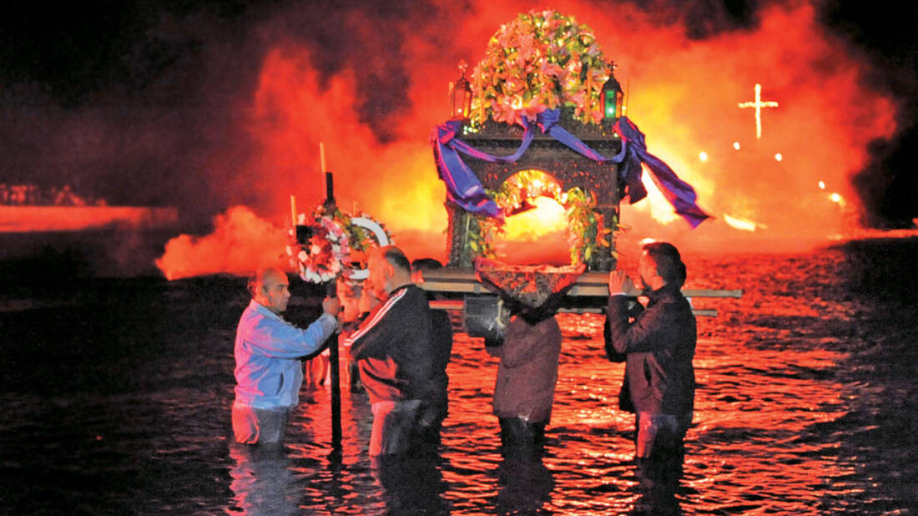
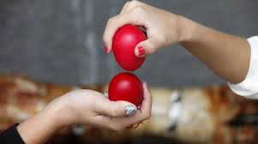
Με βάση τα έθιμα της Μεγάλης Εβδομάδας στα ελληνικά σπίτια πλάθουν κουλουράκια ή/και τσουρέκια (τη Μεγάλη Τρίτη ή τη Μεγάλη Πέμπτη), ενώ τη Μεγάλη Πέμπτη βάφουν κόκκινα αυγά. Η Μεγάλη Δευτέρα είναι αφιερωμένη στη μνήμη του Ιωσήφ του Παγκάλου (γιου του Ιακώβ), που αναφέρεται στη Παλαιά Διαθήκη και στην άκαρπη συκιά, που την καταράστηκε ο Χριστός και ξεράθηκε με έναν Του λόγο. Η Μεγάλη Τρίτη είναι αφιερωμένη στην παραβολή των Δέκα Παρθένων. Η παραβολή αυτή συμβολίζει την πίστη και την προνοητικότητα. Ψάλλεται το τροπάριο που έγραψε η μοναχή Κασσιανή. Η Μεγάλη Τετάρτη είναι αφιερωμένη στη μνήμη της αμαρτωλής γυναίκας, που μετανόησε, πίστεψε στον Χριστό και άλειψε τα πόδια Του με μύρο. Η Μεγάλη Πέμπτη είναι αφιερωμένη στον Μυστικό Δείπνο, στην προσευχή στην Γεθσημανή, στην προδοσία του Ιούδα, στη σύλληψη του Ιησού, στην ανάκριση από τον Άννα, στην Άρνηση του Πέτρου και στην καταδίκη του Χριστού από τον Καϊάφα. Η Μεγάλη Παρασκευή είναι αφιερωμένη στα Άγια Πάθη και στη Σταύρωση. Γίνεται η περιφορά του Επιταφίου. Το Μεγάλο Σάββατο είναι αφιερωμένο στην Ταφή του Χριστού και στην Εις Άδου Κάθοδο
Η Μεγάλη εβδομάδα (1/2)

Slide 4
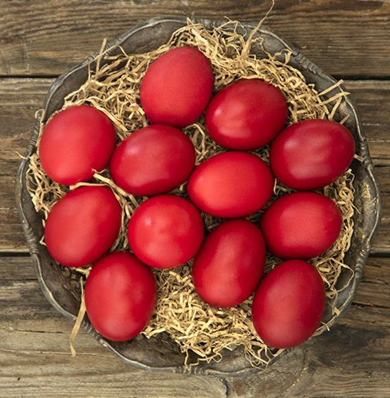
Η Μεγάλη εβδομάδα (2/2)
Τα λαϊκά έθιμα κατά το σύγχρονο εορτασμό της Ανάστασης στην Ελλάδα, περιλαμβάνουν το άναμμα λαμπάδων και τη μεταφορά του Αγίου Φωτός στα σπίτια από την τελετουργία της Ανάστασης στις εκκλησίες, δείπνο με κύριο φαγητό τη μαγειρίτσα, το βράδυ της Ανάστασης, το τσούγκρισμα των κόκκινων αυγών στο σπίτι ή έξω από την Εκκλησία, το «φιλί της αγάπης» την ώρα της Ανάστασης, το σούβλισμα του αρνιού κατά την Κυριακή του Πάσχα και άλλες εκδηλώσεις. Τα αυγά “ντύνονται” σε κόκκινο χρώμα, παίρνουν τη θέση τους στο εικονοστάσι και πρωταγωνιστούν στο τσούγκρισμα το βράδυ της Ανάστασης αλλά και στις αυγομαχίες που αναβιώνουν σε διάφορες περιοχές της χώρας. Επισκέπτες προσελκύουν κάθε χρόνο τα “πρωταθλήματα” που διοργανώνονται σε πολλές περιοχές της Ελλάδας.

Slide 5
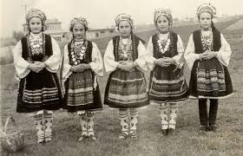
Οι “Λαζαρίνες“, τα μικρά κορίτσια, ντυμένα με παραδοσιακές στολές, γυρνούν στα σπίτια και τραγουδούν τα κάλαντα του Λαζάρου. Ήδη το αισιόδοξο μήνυμα της Λαμπρής έχει αρχίσει να μεταφέρεται παντού και η γιορτή κορυφώνεται το Πάσχα, την πρώτη, τη δεύτερη και την τρίτη μερα. Μετά την Ανάσταση, κεντρικό ρόλο στα έθιμα της εποχής διαδραματίζει το ταφικό έθιμο του Πόντου, σύμφωνα με το οποίο οι ψυχές των νεκρών ανεβαίνουν στον επίγειο κόσμο την ημέρα της Ανάστασης για να παραμείνουν ως την ημέρα του Αγίου Πνεύματος. Έτσι τη Δεύτερη μέρα του Πάσχα, οι συγγενείς τους στήνουν ολόκληρο τραπέζι πάνω στα μνήματα, υπό τους ήχους της ποντιακής λίρας. Το έθιμο με τις κούνιες, άλλωστε, που αναβιώνει την ίδια μέρα, έχει βαθιές ρίζες στην αρχαιότητα και τη γιορτή των αρχαίων Ανθεστηρίων που διοργάνωναν οι Αθηναίοι. Κυρίως οι ανύπαντρες κοπέλες ανέβαιναν πάνω σε μια κούνια και τα αγόρια τις κουνούσαν.
Οι Λαζαρίνες , το έθιμο του Πόντου και το έθιμο με τις κούνιες

Slide 6
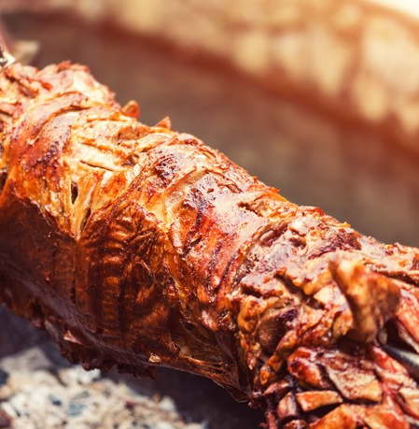
Το Πασχαλινό αρνί (1/2)
Το έθιμο έχει τις ρίζες του στην εβραϊκή γιορτή του Πάσχα, που σημαίνει πέρασμα. Οι Εβραίοι γιορτάζουν τη διάβασή τους από την Ερυθρά θάλασσα και την απελευθέρωσή τους από τη φαραωνική δουλεία.
Σύμφωνα με τις Γραφές, ο Θεός έστειλε μήνυμα στον Μωυσή να ενημερώσει τους υπόδουλους Εβραίους να «σφάξουν έναν αμνό, να βάψουνε με το αίμα τους τις πόρτες έτσι ώστε ο Άγγελος Θανάτου να γνωρίζει ποιος είναι Εβραίος και ποιος όχι».
Ο Άγγελος Θανάτου σκότωσε όλους τους πρωτότοκους γιους των Αιγυπτίων ενώ οι Εβραίοι αφέθηκαν ελεύθεροι να φύγουν.

Slide 7
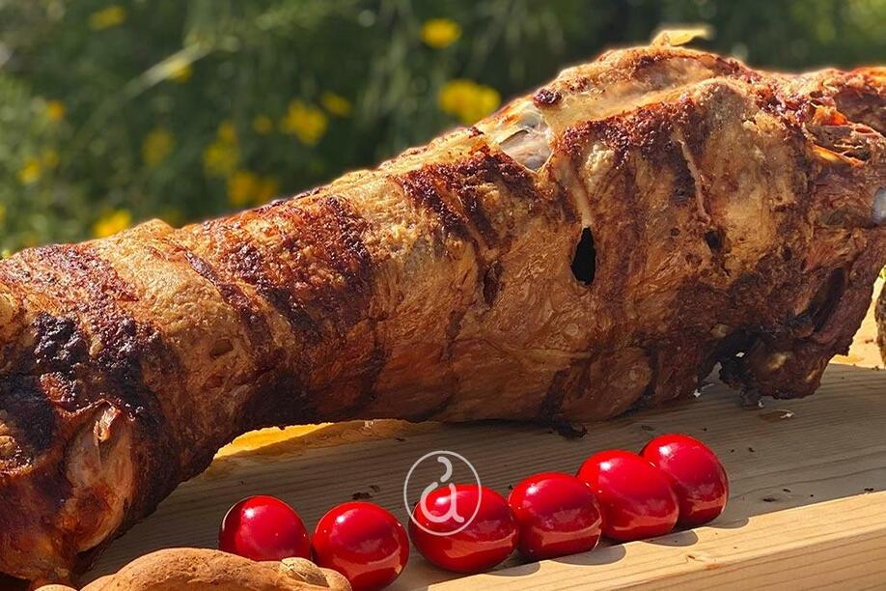
Πριν αναχωρήσουν για τη Γη της Επαγγελίας, έφαγαν το αρνί που είχαν προσφέρει ως θυσία για τη σωτηρία του έθνους του Ισραήλ, μαζί με άζυμο ψωμί και πικρά χόρτα. Στην Ορθοδοξία, ο Ιωάννης ο Βαπτιστής παρουσίασε τον Ιησού με τον αμνό που θα θυσιαστεί για τη σωτηρία του κόσμου. Οι Εβραίοι ποιμένες λοιπόν, ήταν αυτοί που έσφαζαν και προσέφεραν τα αρνιά ως θυσία στο Θεό για να τον τιμήσουν και να τον ευχαριστήσουν. Στη συνέχεια όμως οι Χριστιανοί καθιέρωσαν το Πάσχα ως δική τους εορτή. Οι πιστοί μοιράζονται το αρνί του Πάσχα που συμβολίζει τον Χριστό, o οποίος θυσιάστηκε για μας.
Το Πασχαλινό αρνί (2/2)

Slide 8
https://www.ekklisiaonline.gr/nea/savvato-tou-lazarou-ethima-kalanta-lazarakia-ke-lazarines/ https://www.news247.gr/ellada/pasxa-2022-ta-ellinika-ethima-pou-antexoun-ston-xrono/ https://akispetretzikis.com/recipe/4746/kokkina-paschalin-aygahttps://www.thetoc.gr/koinwnia/article/giati-tsougkrizoume-auga-to-pasxa/
Οι πηγές μου ήταν οι εξής:

